Slide 1
Реконструкція та модернізація розподільних мереж
(на підставі аналізу господарської діяльності 20-и Операторів ГРМ)
ТОВ «Регіональна газова компанія»
Директор технічний
Компан Артем

Slide 2
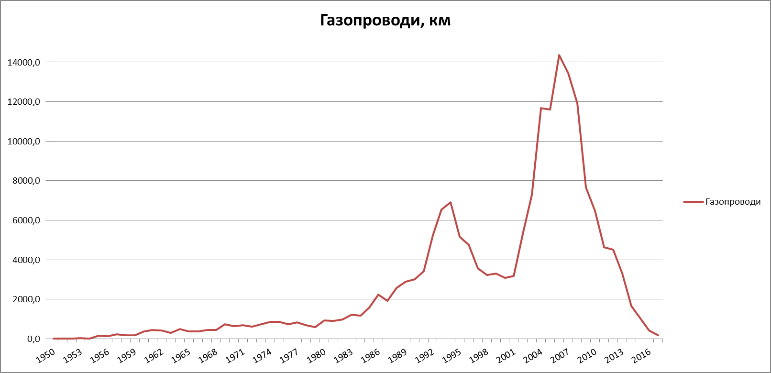
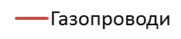
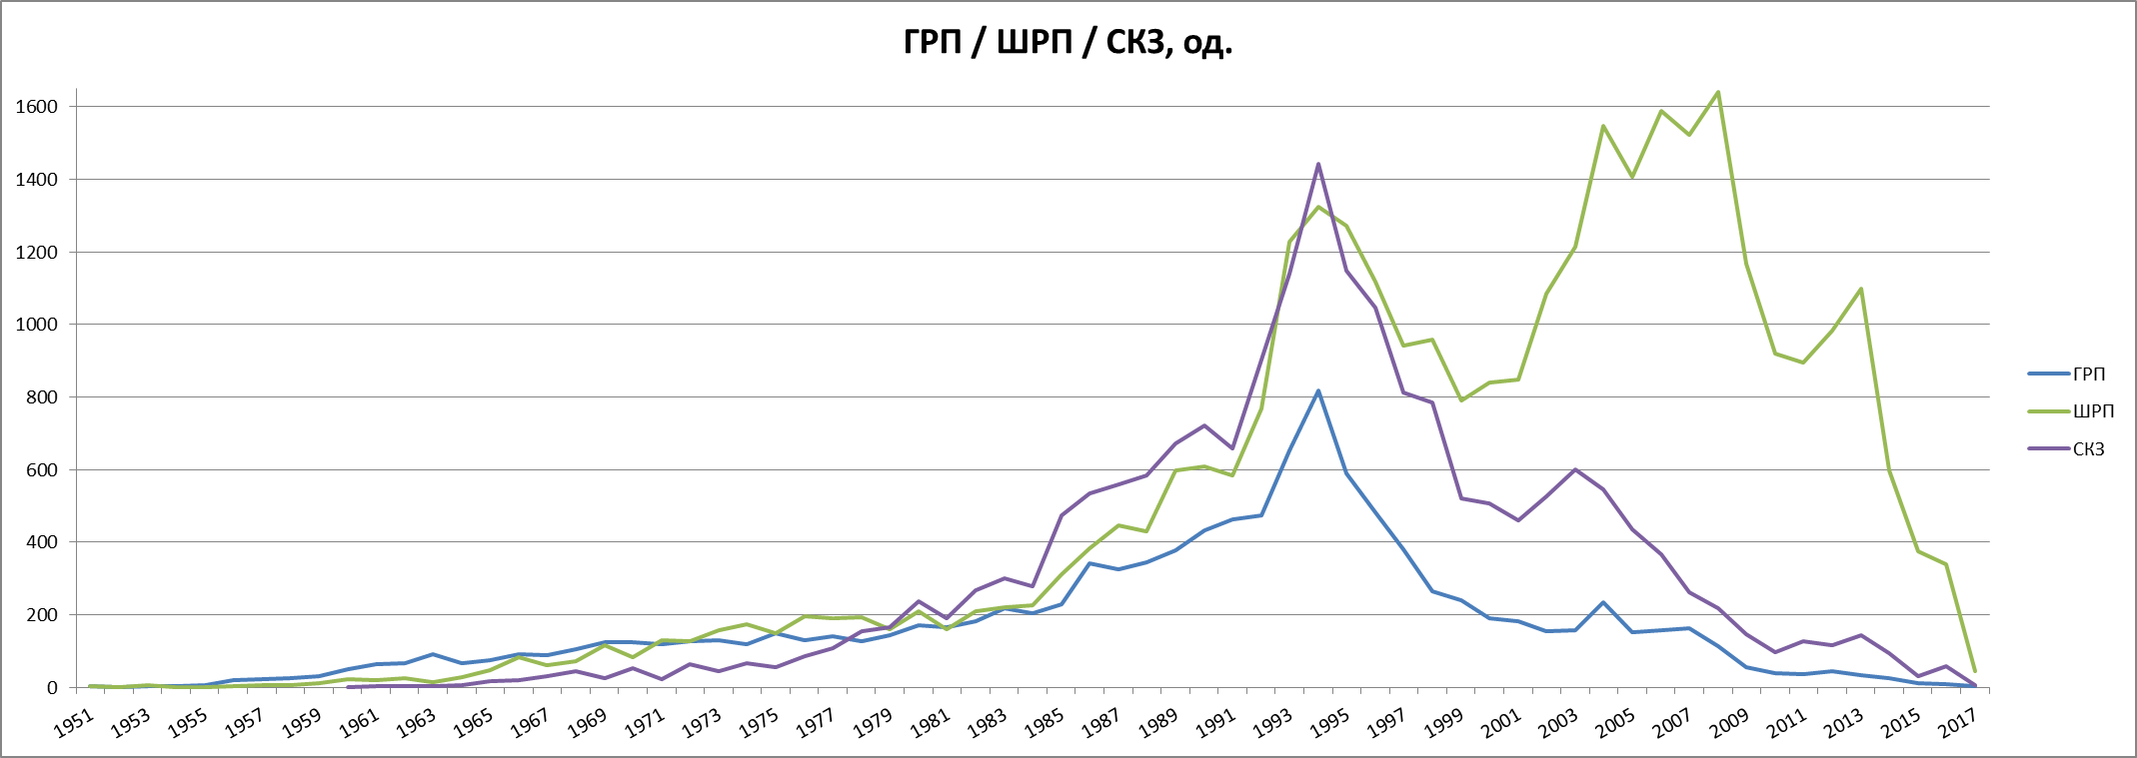

Технічний стан і динаміка старіння розподільної мережі
(об’єкти системи газопостачання по роках введення в експлуатацію)
ГРП, ШРП та СКЗ
з перевищенням
строку експлуатації в декілька разів

Slide 3
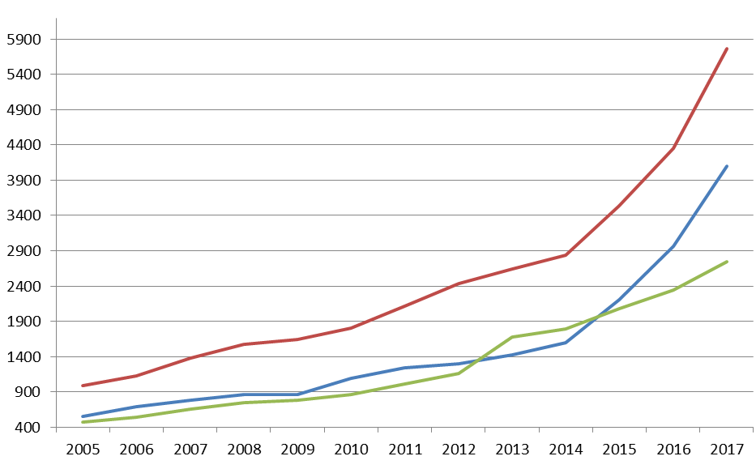
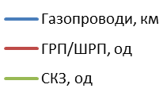
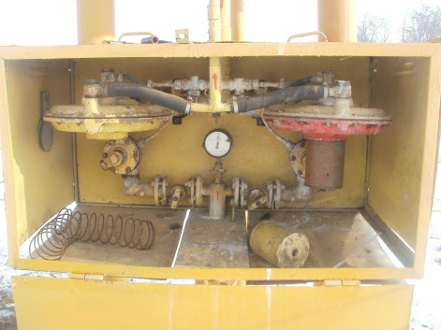
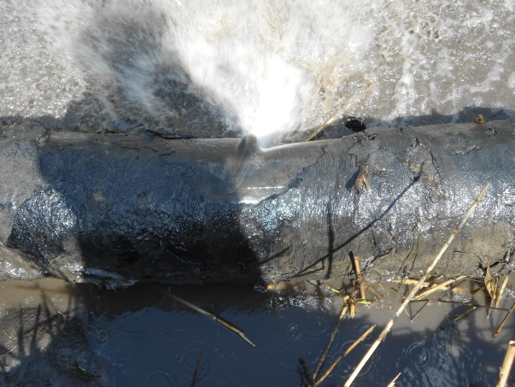
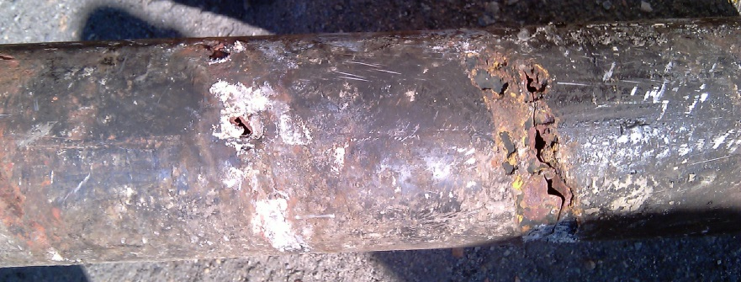
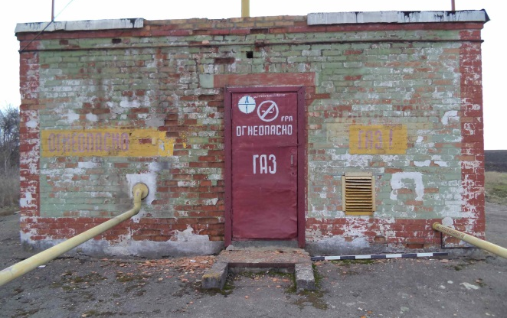
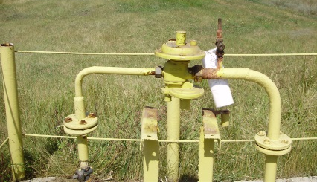
Динаміка зростання аварійності ГРМ
Технічно незадовільні об’єкти ГРМ: малонадійні, аварійні
Об’єкти ГРМ з нульовими амортизаційними відрахуваннями
Відповідно до практики затвердження ІП Регулятором, останніх років, дані об’єкти не забезпечені необхідним рівнем відрахувань для відновлення технічного стану та його забезпечення протягом подальшої експлуатації.

Slide 4
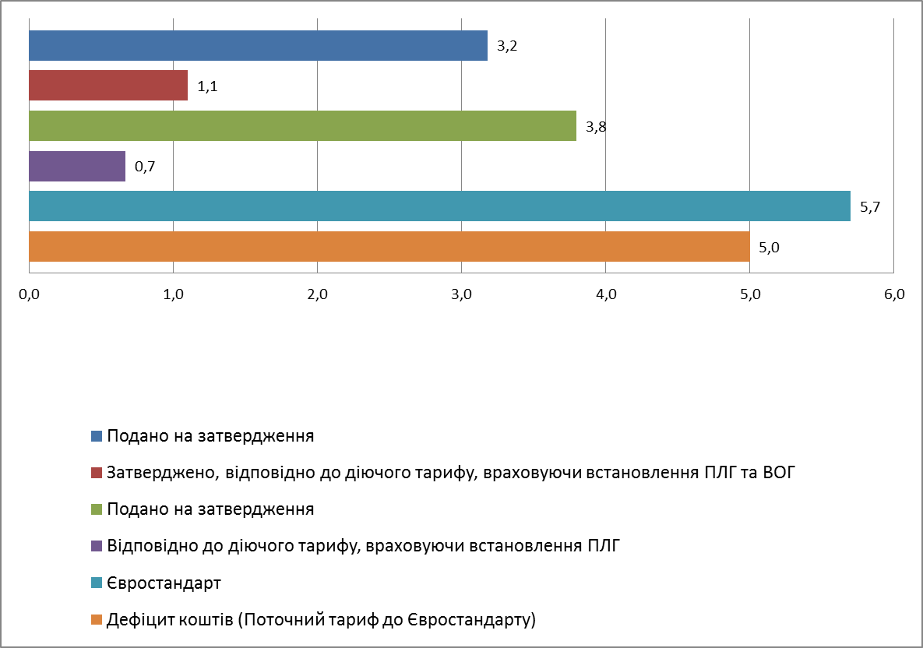
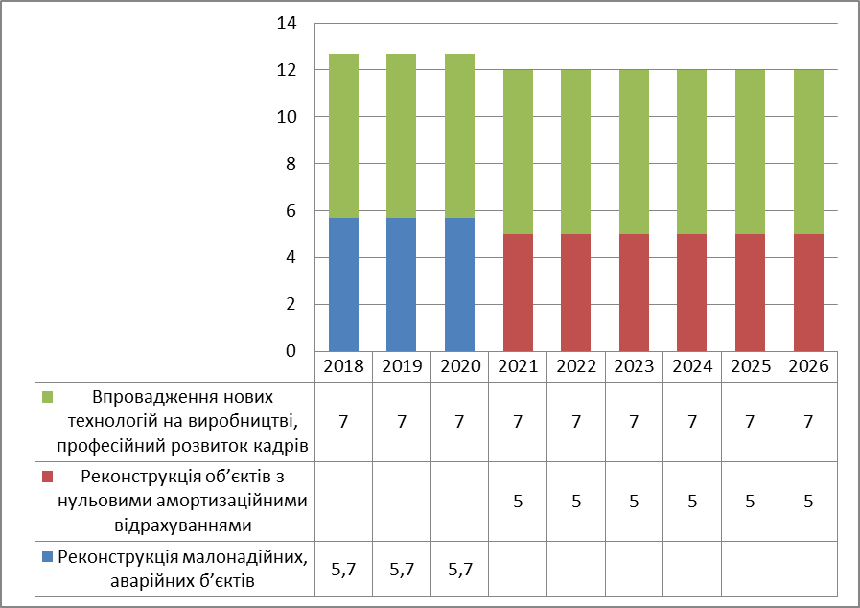
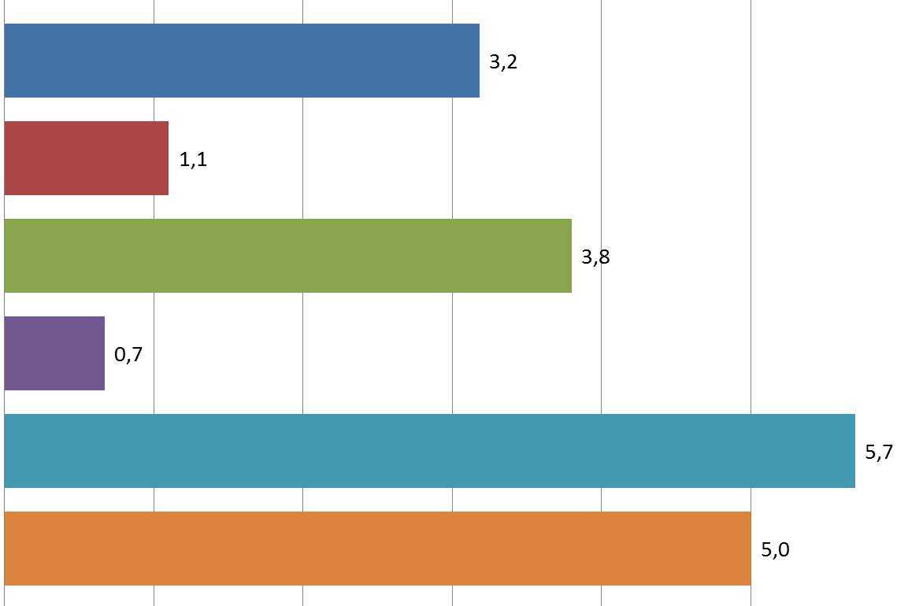
Належне фінансування – розвиток ГРМ
Інвестиційна програма, млрд.грн
Рішення – додаткові інвестиції, млрд.грн
2016
2017
=>
1. Скорочення ВТВ
2. Аварійні об’єкти зведуться до «0»
3. Оптимізація амортизаційних відрахувань

Slide 5
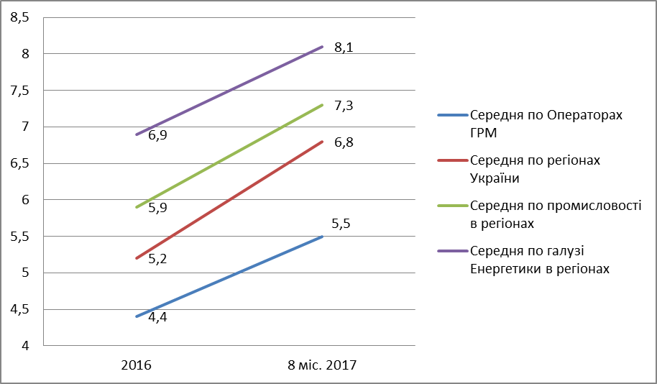
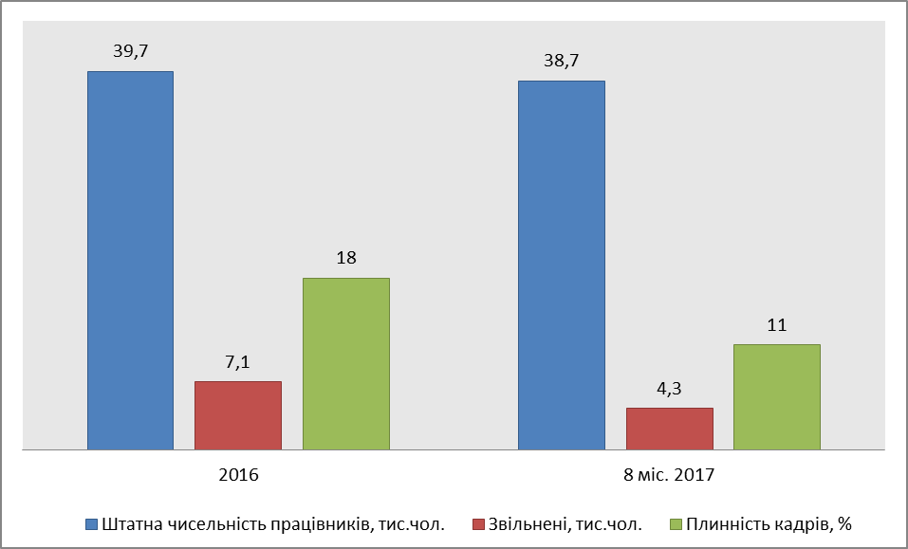
Основа підприємств газової промисловості – кваліфікований персонал
Рівень місячної заробітної платні
Нестабільність кадрового складу
(270 €)
(243 €)
(230 €)
(227 €)
тис.грн.
(197 €)
(183 €)
(173 €)
(147 €)
Існуючого тарифу на розподіл не достатньо для забезпечення гідної зарплати працівникам.
Відновлення високої кваліфікаційної майстерності персоналу можливе за умови:
формування тарифу підприємств незалежно від інших галузей енергетики та сфери комунальних послуг, як окремого кластеру галузі зі своєю специфікою виробництва;
включення в структуру тарифу середнього рівня зарплати – 8 тис.грн (266€)
Плинність кадрів в 3-5% вважається природною.
Привабливість європейського рівня заробітку та відкритість кордонів – передбачає плинність кадрів 25% до кінця 2017 року.
11-18 % кадрового складу постійно знаходиться в процесі навчання - відсутність стабільного колективу
значні економічні втрати, кадрові, технологічні, організаційні труднощі підприємств
=>
Середня заробітна плата по промисловості
в Польщі – 1000 €

Slide 6
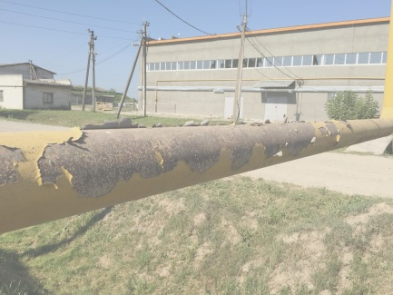
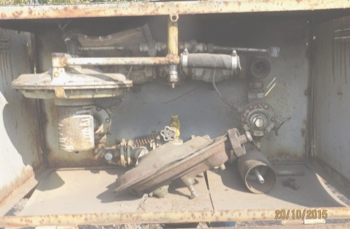
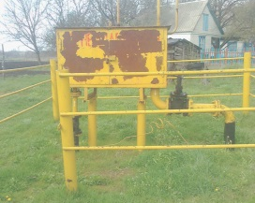
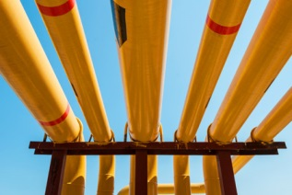
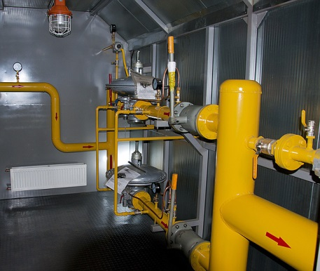
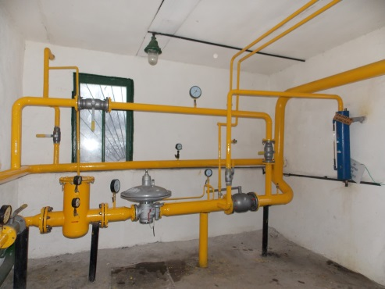
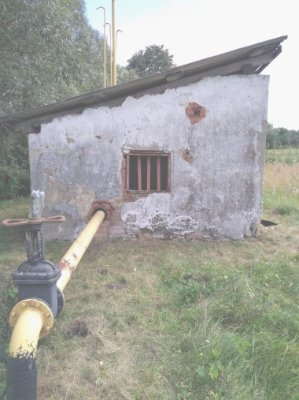
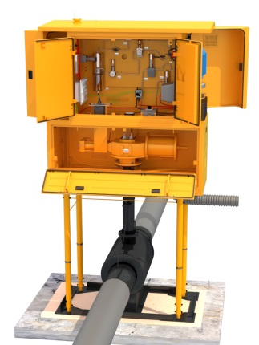
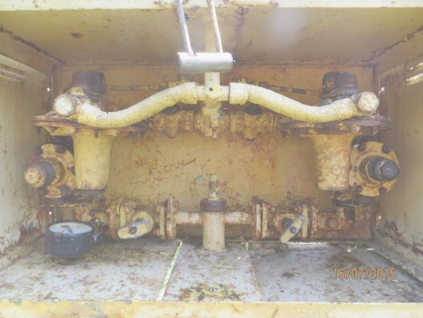
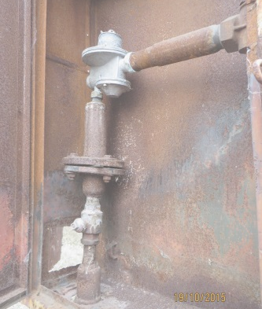
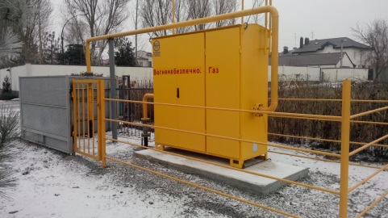
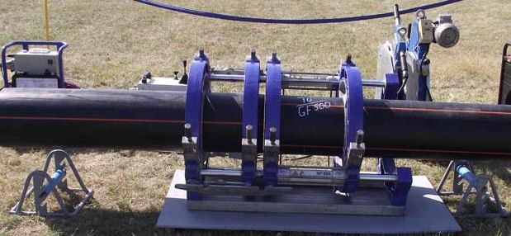
Заходи щодо модернізації ГРМ
Заміна розподільних газопроводів
- під час виконання ІП підземні сталеві розподільчі газопроводи замінюються на поліетиленові або виконується їх санація
01
Заміна технологічного обладнання (морально та фізично застарілого)
під час виконання ІП морально та фізично застаріле обладнання реконструюється комплексно: повна заміна технологічної лінії ГРП, встановлюються ШРП заводського виготовлення, встановлюються СКЗ з низьким рівнем енергоспоживання, заміна КБРТ на сучасні з двоступеневим регулюванням.
Застосовується обладнання європейських виробників.
02
2017 рік
2026 рік

Slide 7
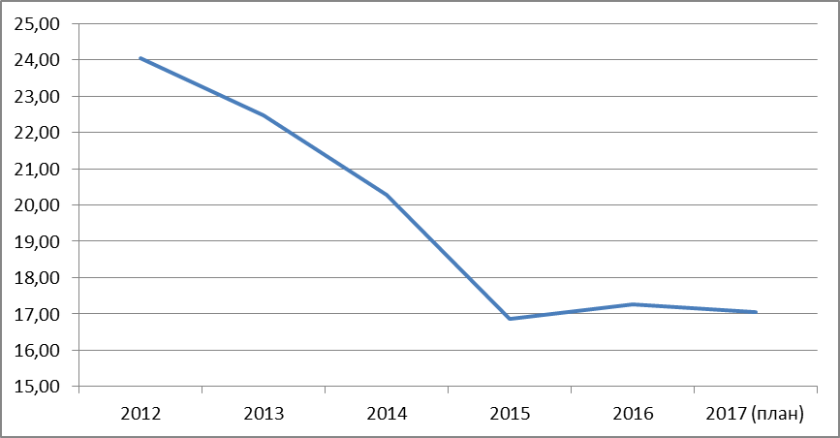
Оптимізація ГРМ
Заходи щодо модернізації ГРМ
03
Обсяг транспортування газу, млрд.м.куб.
Скорочення споживання газу за рахунок використання енергоощадних технологій споживачами призводить до вимушеної мереж:
зменшення діаметрів газопроводів, при заміні;
зміни (пониження) проектної категорії режиму газопроводів;
виведенню з експлуатації об’єктів
заміни ГРП на ШРП
заміни ШРП на КБРТ
кільцюванню мереж з послідуючим виведенням з експлуатації малонадійних та не задіяних в технологічному процесі об’єктів.
Рішення по реконструкції приймається на підставі моделювання мереж в програмному комплексі з послідуючим проведенням гідравлічного розрахунку.
Приклад оптимізації мереж на базі одного з Операторів ГРМ

Slide 8
Дякую за увагу!
ТОВ «Регіональна газова компанія»
Директор технічний
Компан Артем

